Slide 1

Mĩ thuật 5
Chủ đề 3: Quà kỉ niệm
Bài 6: Hộp quà xinh xắn (Tiết 2)

Slide 2



Slide 3
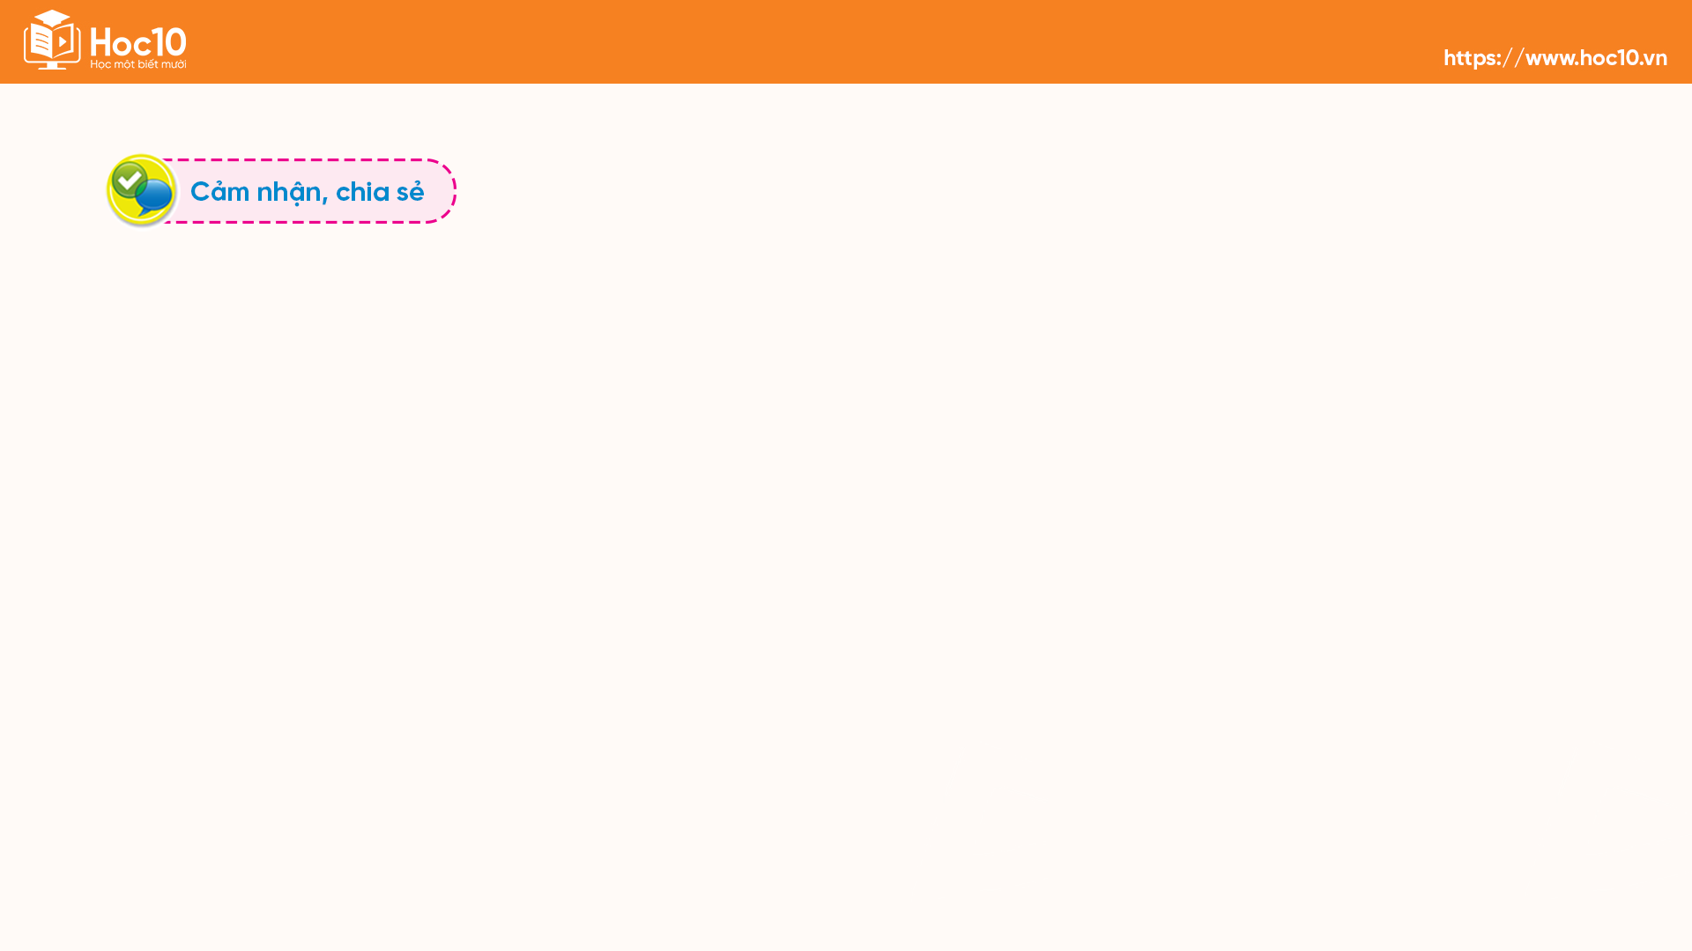


TRƯNG BÀY SẢN PHẨM
Em sáng tạo hộp quà từ vật liệu nào? Hộp quà có hình dạng như thế nào?
Em sắp xếp hoạ tiết trang trí lặp lại hay đối xứng trên sản phẩm của mình?
Em thích sản phẩm hộp quà
của bạn nào nhất? Vì sao?

Slide 4
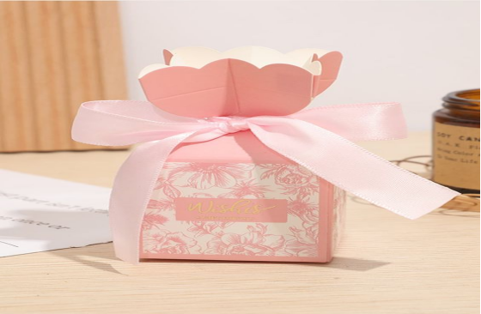
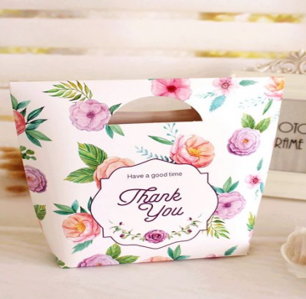
Quan sát một số hình ảnh khác

Slide 5
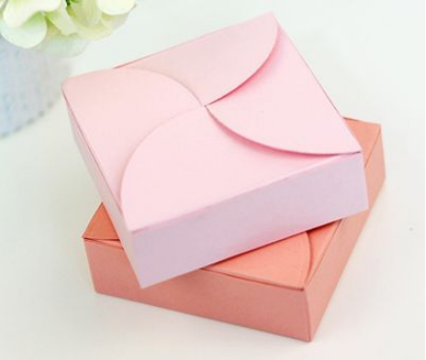
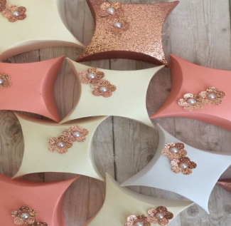
Quan sát một số hình ảnh khác

Slide 6


Slide 7
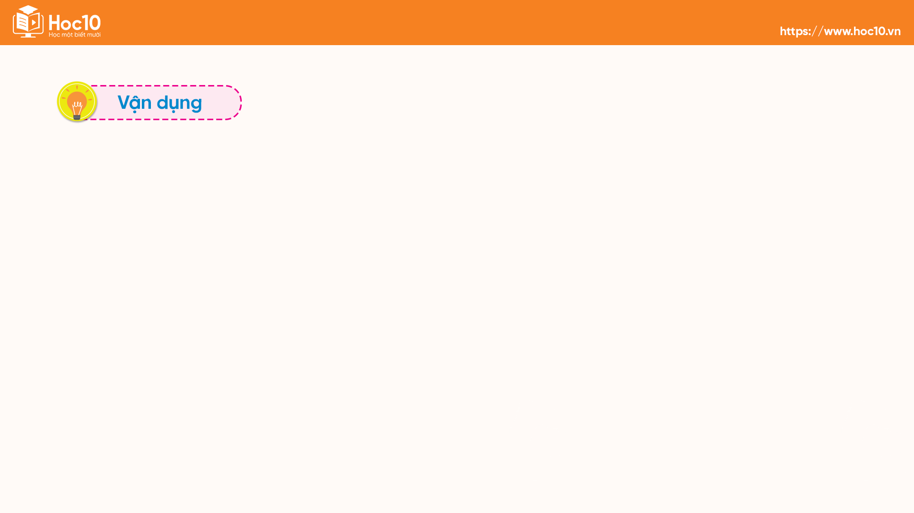
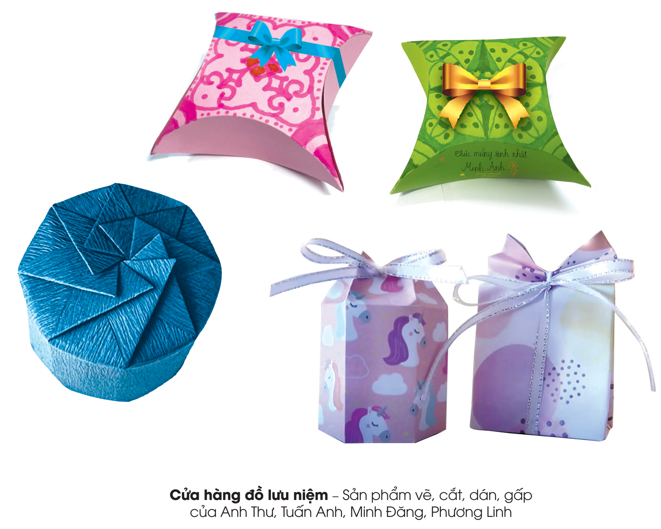
Tìm hiểu các loại và công dụng của hộp quà
Em có thể sử dụng các sản phẩm dưới đây để làm gì?

Slide 8
KẾT LUẬN
+ Có thể tạo nên những hộp quà với nhiều hình, khối khác nhau và trang trí làm đẹp cho sản phẩm.
+ Vận dụng những kiến thức đã học như: hình, khối, chấm, nét, lặp lại, đối xứng,…để sáng tạo, trang trí hộp quà là cách em góp phần làm cho cuộc sống tốt đẹp và thú vị hơn.

Slide 9

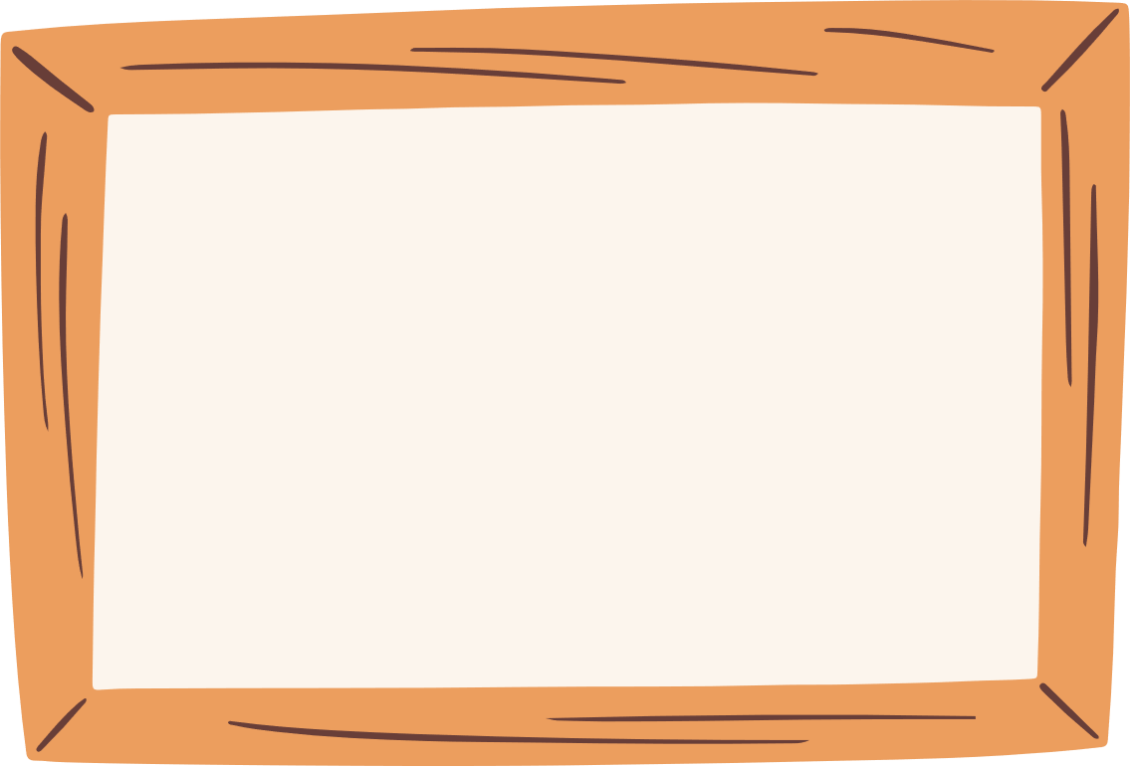




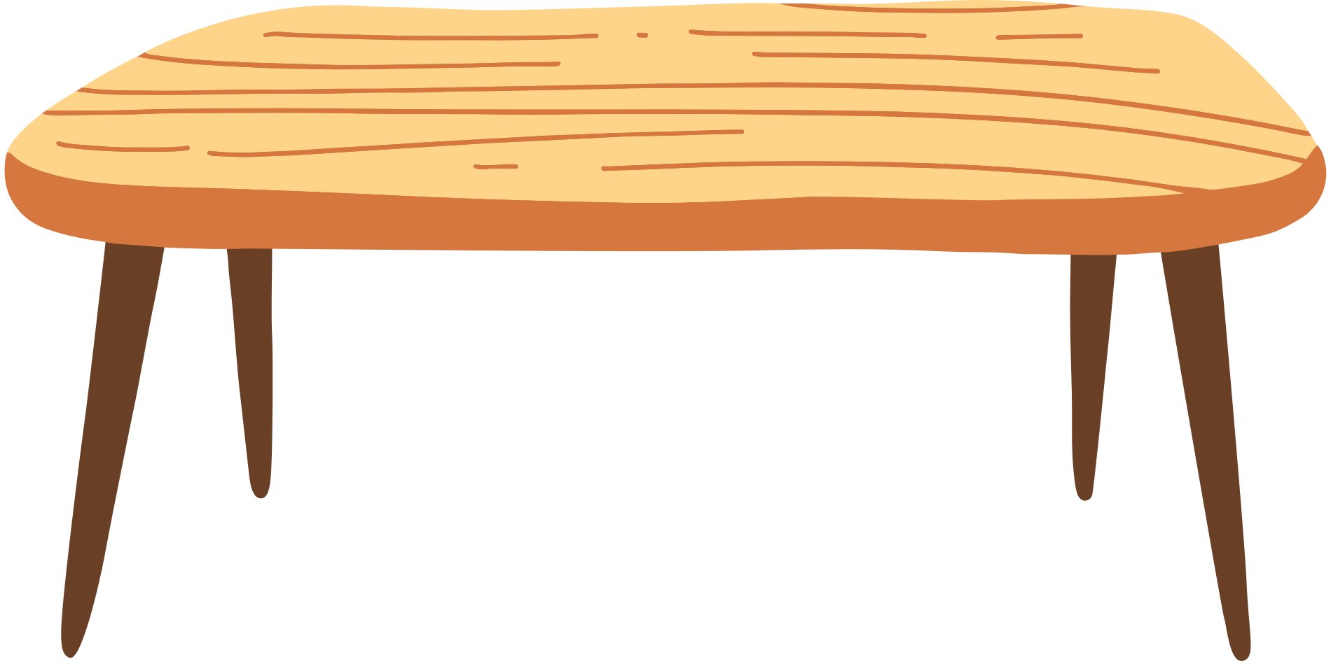
HỘP QUÀ MAY MẮN
Notes:
GV click vào nút Play Now để bắt đầu trò chơi.

Slide 10






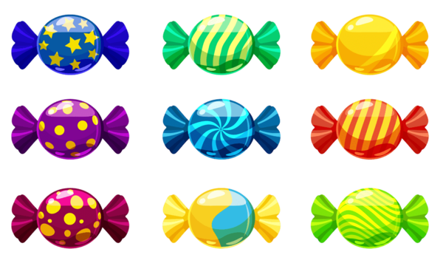
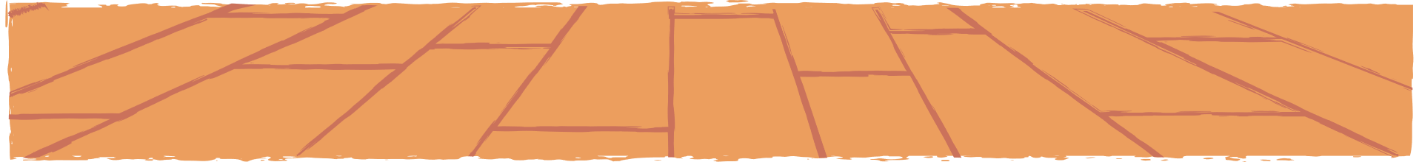
Notes:
GV click vào từng hộp quà để lựa chọn câu hỏi. GV click biểu tượng NEXT để chuyển sang slide Củng cố, dặn dò.

Slide 11

Câu 1: Hoạ tiết trang trí hộp quà có tính
A. Cân bằng, tương phản,
lặp lại.
C. Bắt mắt, màu mè.
B. Hài hoà, lặp lại.
D. Cầu kì, tương phản, mới mẻ.
Notes:
GV click vào nút HOME để quay lại slide câu hỏi.

Slide 12
Câu 2: Để tạo sản phẩm hộp quà từ giấy màu cần mấy bước?
A. Hai bước.
C. Bốn bước.
B. Ba bước.
D. Năm bước.

Slide 13
Câu 3: Đâu là cách để cho sản phẩm trang trí thêm sinh động hơn?
A. Sử dụng một màu.
C. Sử dụng giấy hai màu.
B. Vẽ trang trí thêm.
D. Vẽ trang trí bằng bút chì.

Slide 14
Câu 4: Đâu không phải là lợi ích của việc sử dụng sản phẩm giấy tái chế đối với môi trường và xã hội?
A. Giảm chất thải rắn.
C. Giảm nước thải,
cải thiện chất lượng nước.
B. Giảm diện tích
và số lượng bãi rác.
D. Giảm lượng oxy,
tăng lượng khí các-bon.

Slide 15
Câu 5: Nhược điểm của hoạ tiết trang trí từ hình cắt giấy là gì?
A. Dễ dùng, tiện ích.
C. Dễ hỏng.
B. Tiết kiệm.
D. Có nhiều màu sắc.

Slide 16




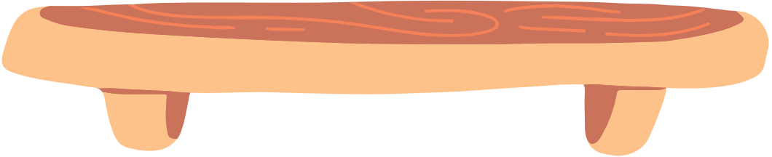
HƯỚNG DẪN VỀ NHÀ
Ôn lại các kiến thức
đã học ở Bài 6.
Hoàn thiện sản phẩm
mĩ thuật ở Bài 6.
Đọc trước nội dung tiết sau: Bài 7: Mặt nạ trung thu.

Slide 17

Notes:
https://www.youtube.com/@hoc1biet10

Slide 18


